Slide 1

Введение в математику
Урок 1
Элементарная алгебра
Числа и переменные

Slide 2

План урока
Типы чисел: целые, рациональные, действительные
Мнимая единица и комплексные числа
Переменные и формулы
Демонстрация (Python)

Slide 3


Целые числа
Целые
Натуральные

Slide 4
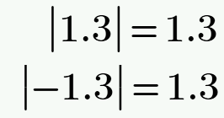

«Числовая прямая»
Целые
Натуральные

Slide 5
Модуль числа
Целые
Натуральные

Slide 6
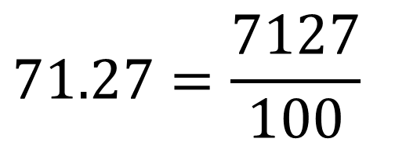
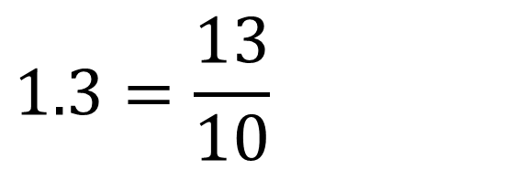
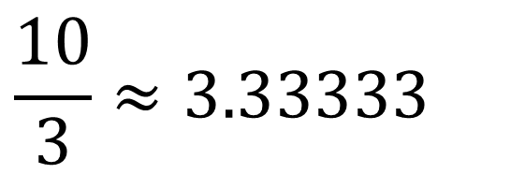
Действительные числа
$$1.3=\frac{13}{10}$$
Рациональные
Целые
Натуральные
$$71.27=\frac{7127}{100}$$
$$\frac{10}{3}≈3.33333$$

Slide 7
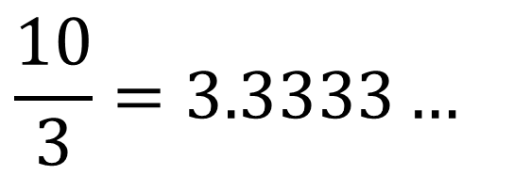
Действительные числа
$$1.3=\frac{13}{10}$$
Рациональные
Целые
Натуральные
$$71.27=\frac{7127}{100}$$
$$\frac{10}{3}=3.3333…$$

Slide 8
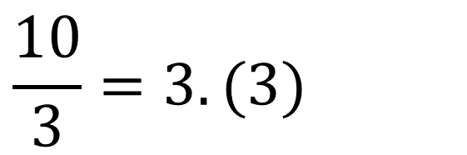
Действительные числа
$$1.3=\frac{13}{10}$$
Рациональные
Целые
Натуральные
$$71.27=\frac{7127}{100}$$
$$\frac{10}{3}=3.(3)$$

Slide 9
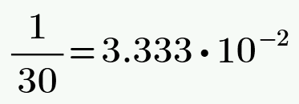


Действительные числа
Рациональные
Целые
Натуральные
Иррациональные

Slide 10



Комплексные числа
Действительные
Целые
Натуральные
Мнимые

Slide 11


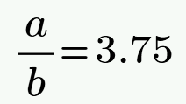

Переменные

Slide 12
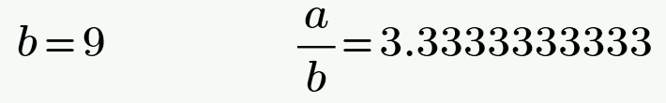
Переменные

Slide 13
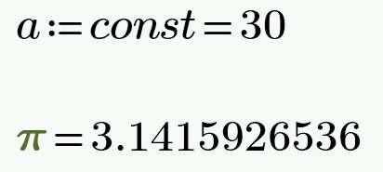
Константы
R

Slide 14
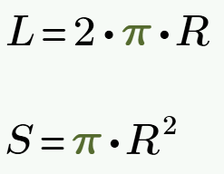
Формулы
R

Slide 15
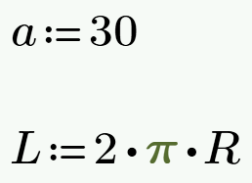


Присваивание и вывод

Slide 16
Демонстрация

Slide 17
Что мы узнали?
Какие бывают числа
Типы чисел: целые, «с плавающей запятой»
Что такое переменные

